Slide 1
Stéréochimie et molécules du vivant
AGREGATION 2019

Slide 2
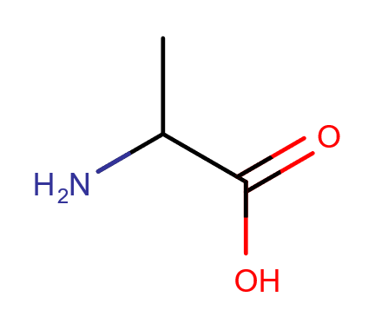
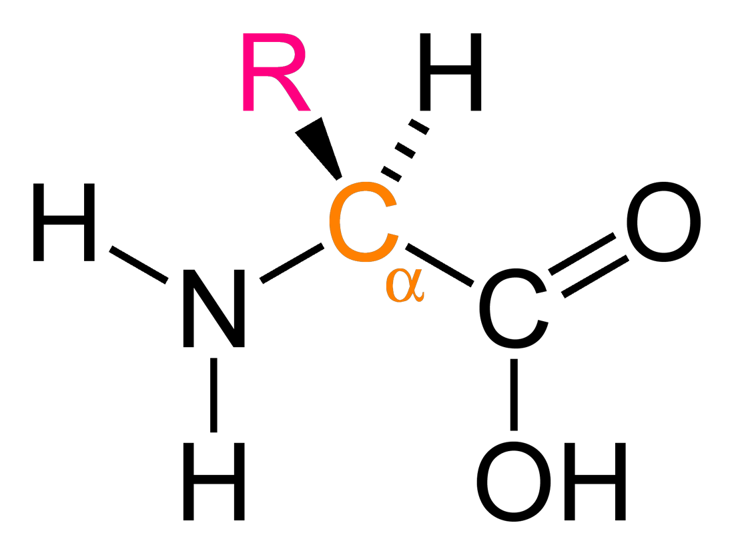
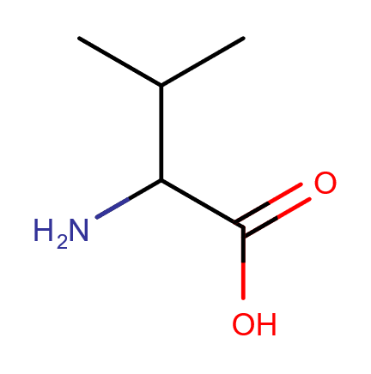
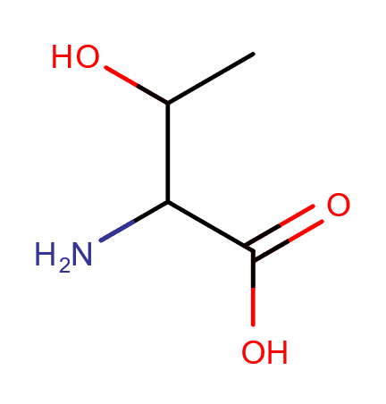
Acides aminés
Formule | Nom | Abondance
 | Alanine | 8,3 %
 | Valine | 6,9 %
 | Thréonine | 5,3 %

Slide 3


CCM de la carvone
Plaque
Eluant :
Cyclohexane 4/5
Acétate d’éthyle 1/5
$+$-carvone
$−$-carvone

Slide 4
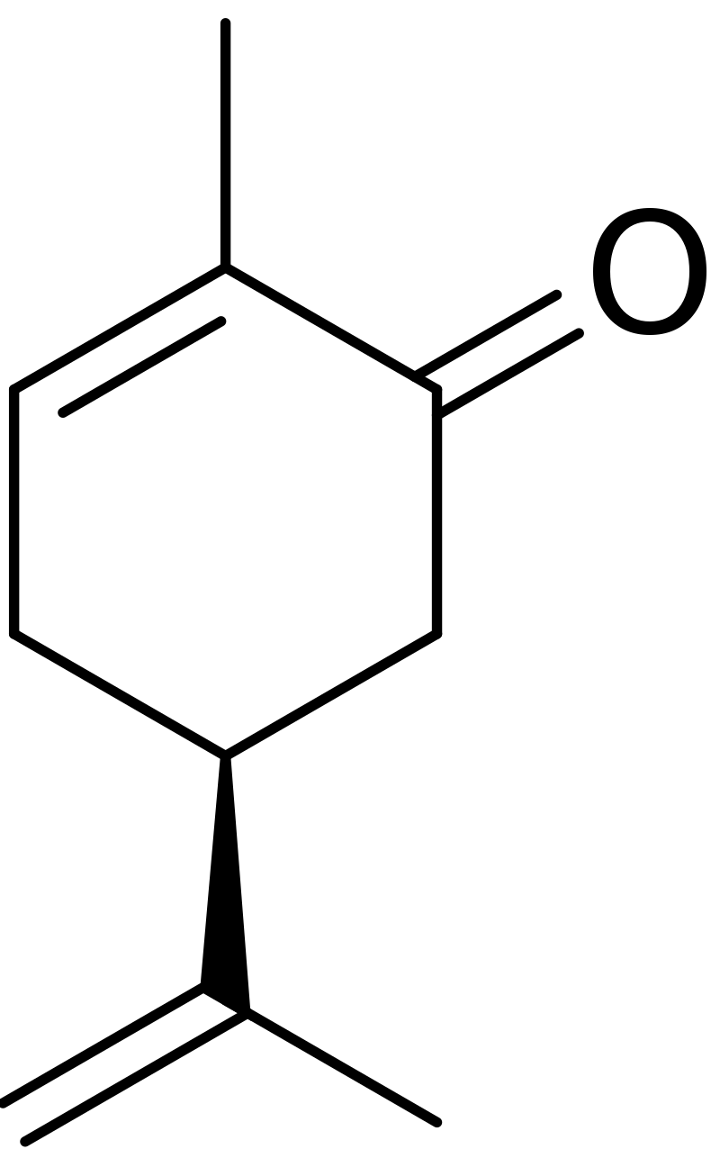
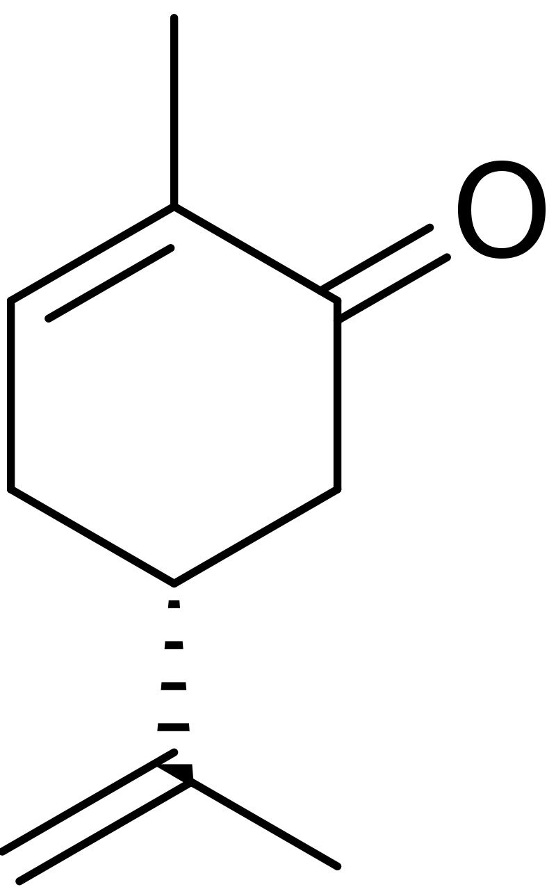
(+)-carvone (-) carvone

Slide 5
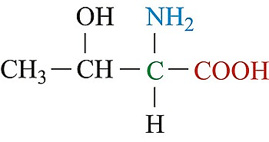
Thréonine : deux C*

Slide 6
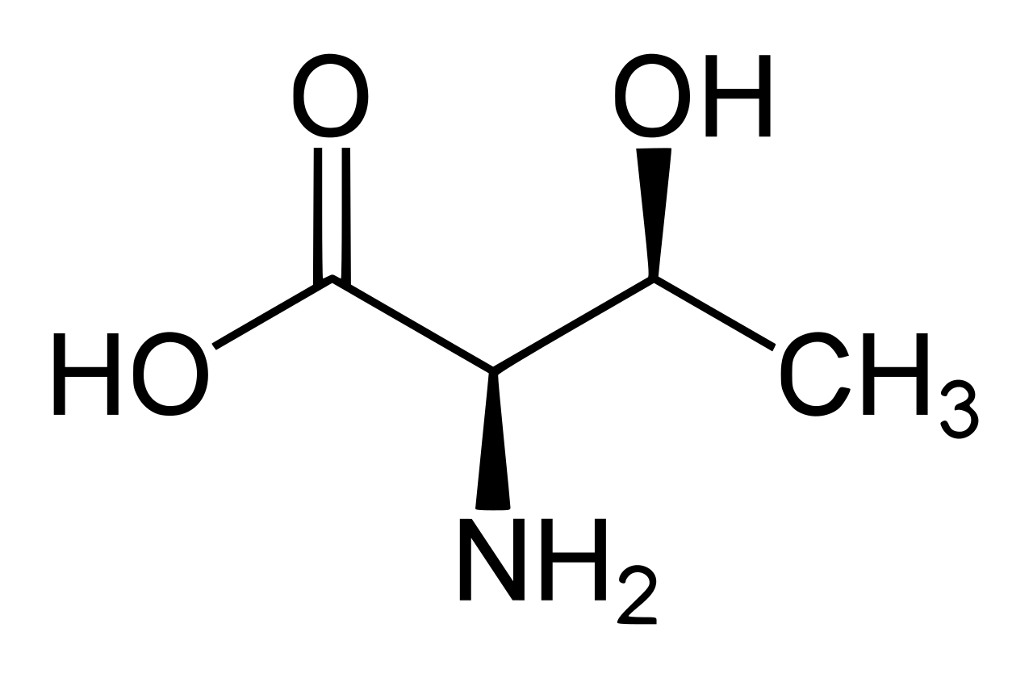
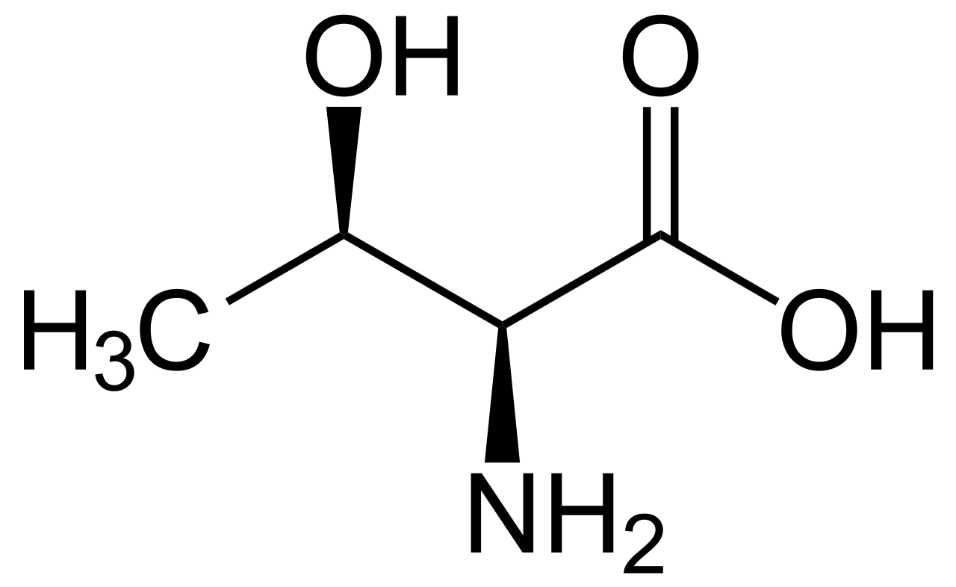
Stéréoisomérie de configuration : la thréonine
Énantiomères

Slide 7
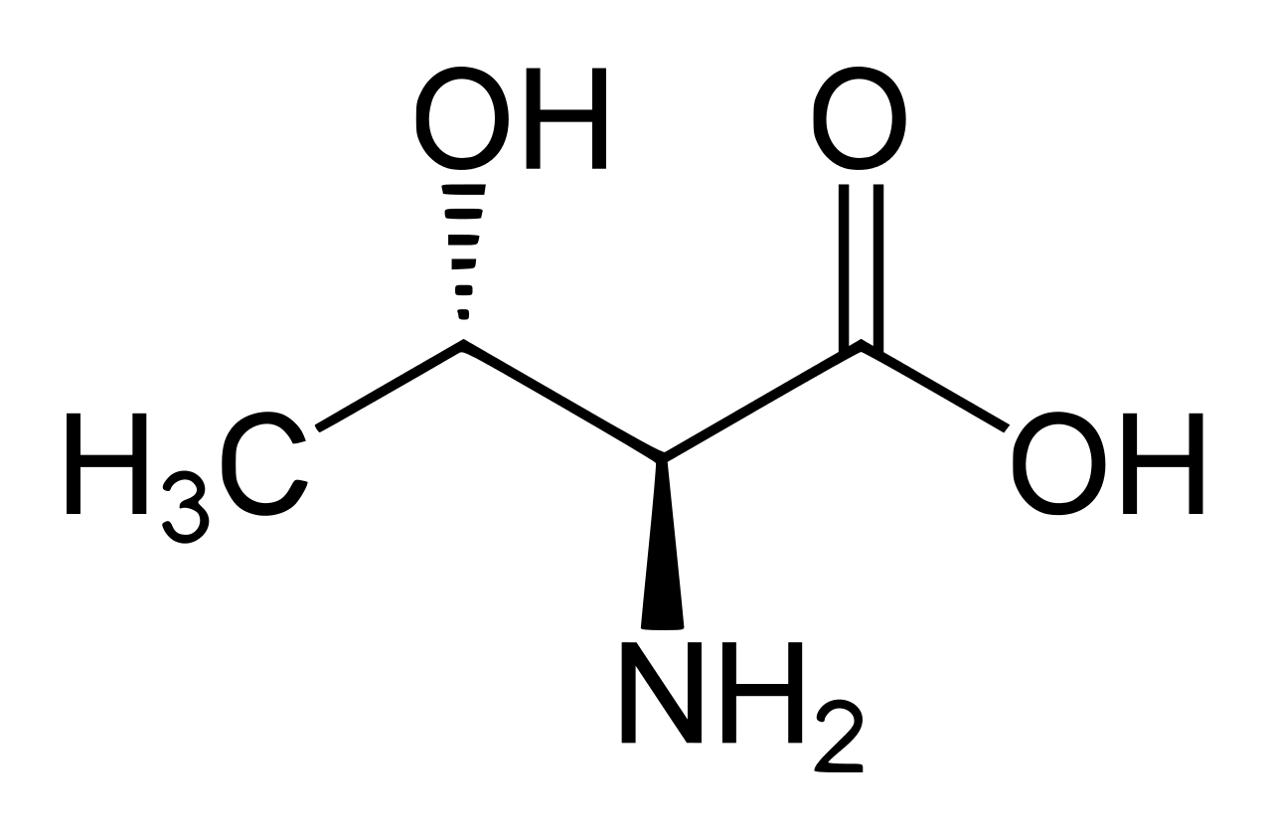
Stéréoisomérie de configuration : la thréonine
Diastéréoisomères

Slide 8
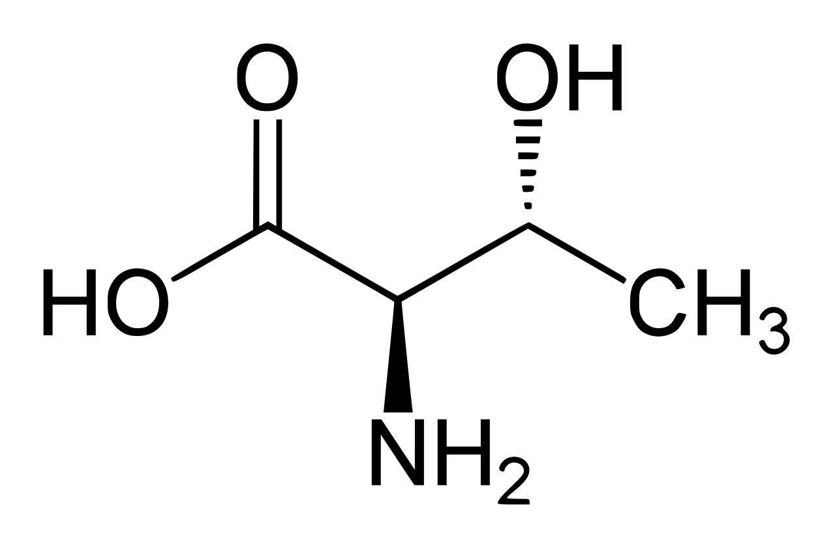
Stéréoisomérie de configuration : la thréonine
Diast.

Slide 9
Stéréoisomérie de configuration : la thréonine
Énant.
Diast.

Slide 10
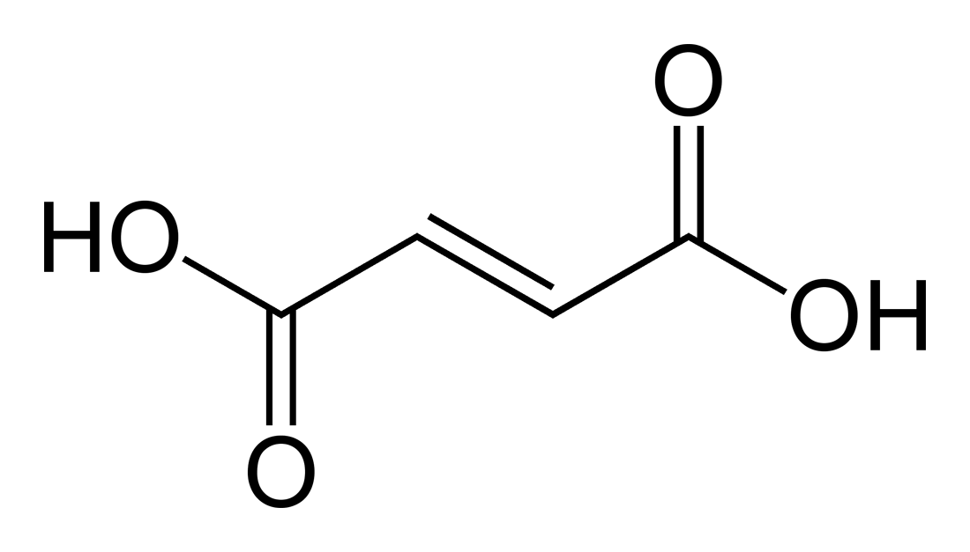
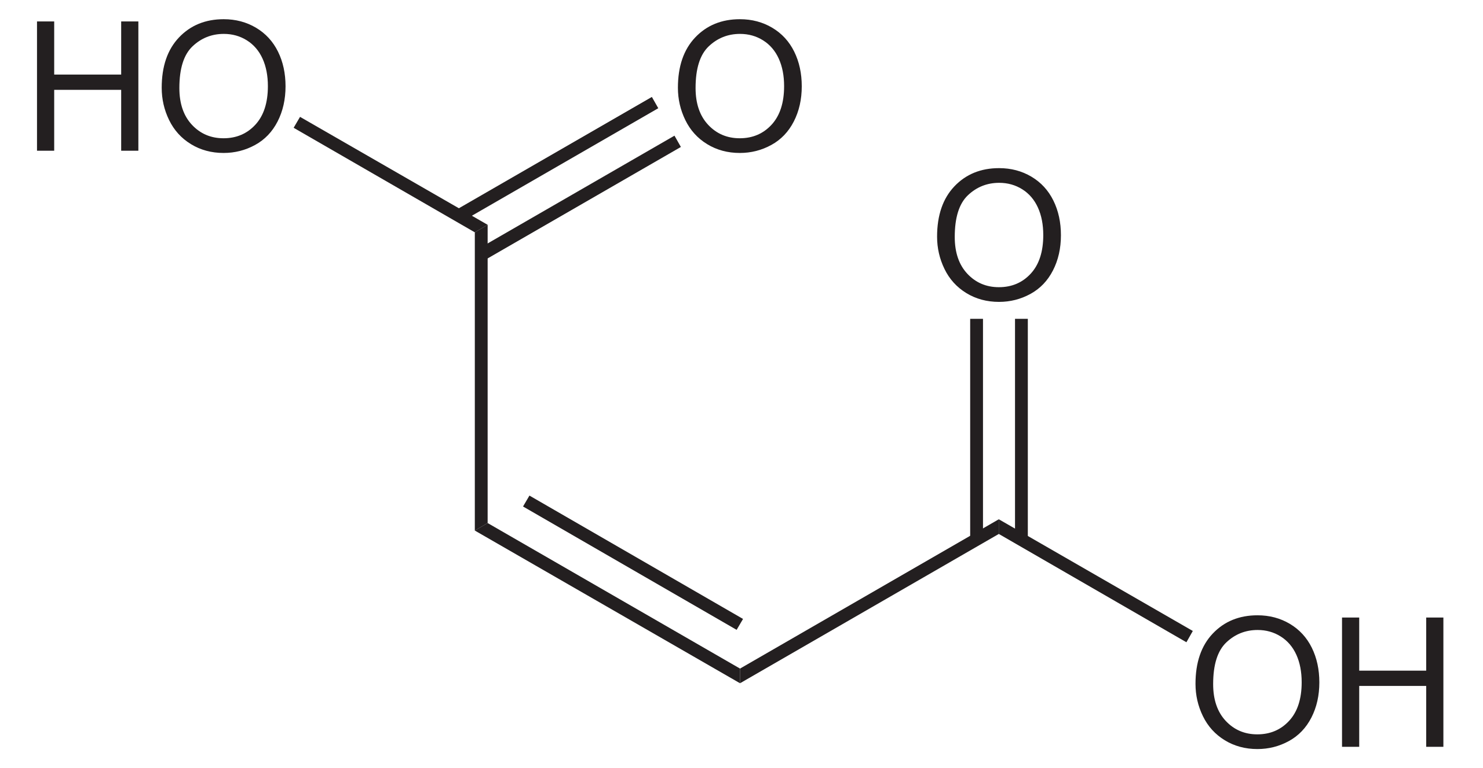


Acide maléique et acide fumarique
$$T_{fus}=131 °C$$
$$T_{fus}=287 °C$$

Slide 11
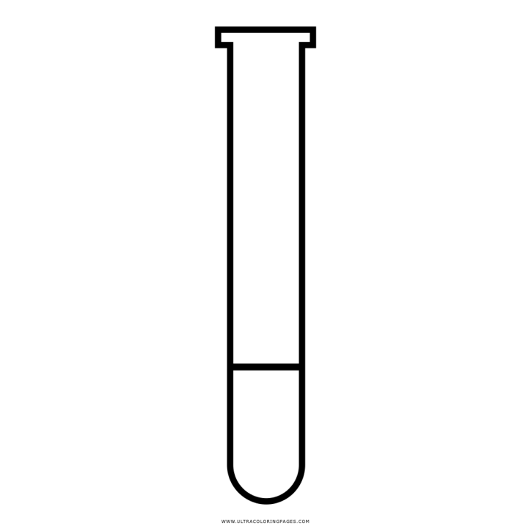



Hydrolyse de l’amidon
$$2 {\left(C_{6}H_{10}O_{5}\right)}_{n}+n{ H}_{2}O\underset{→}{ }n C_{12}H_{22}O_{11}$$
amidon
maltose
Test à l’eau iodée :
$$T=0 °C$$
$$T=37 °C$$
$$T=95 °C$$

Slide 12
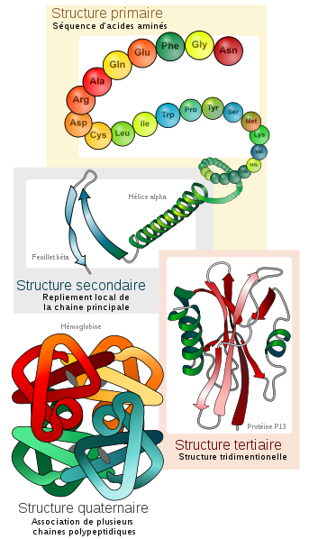
Structure des protéines

Slide 13
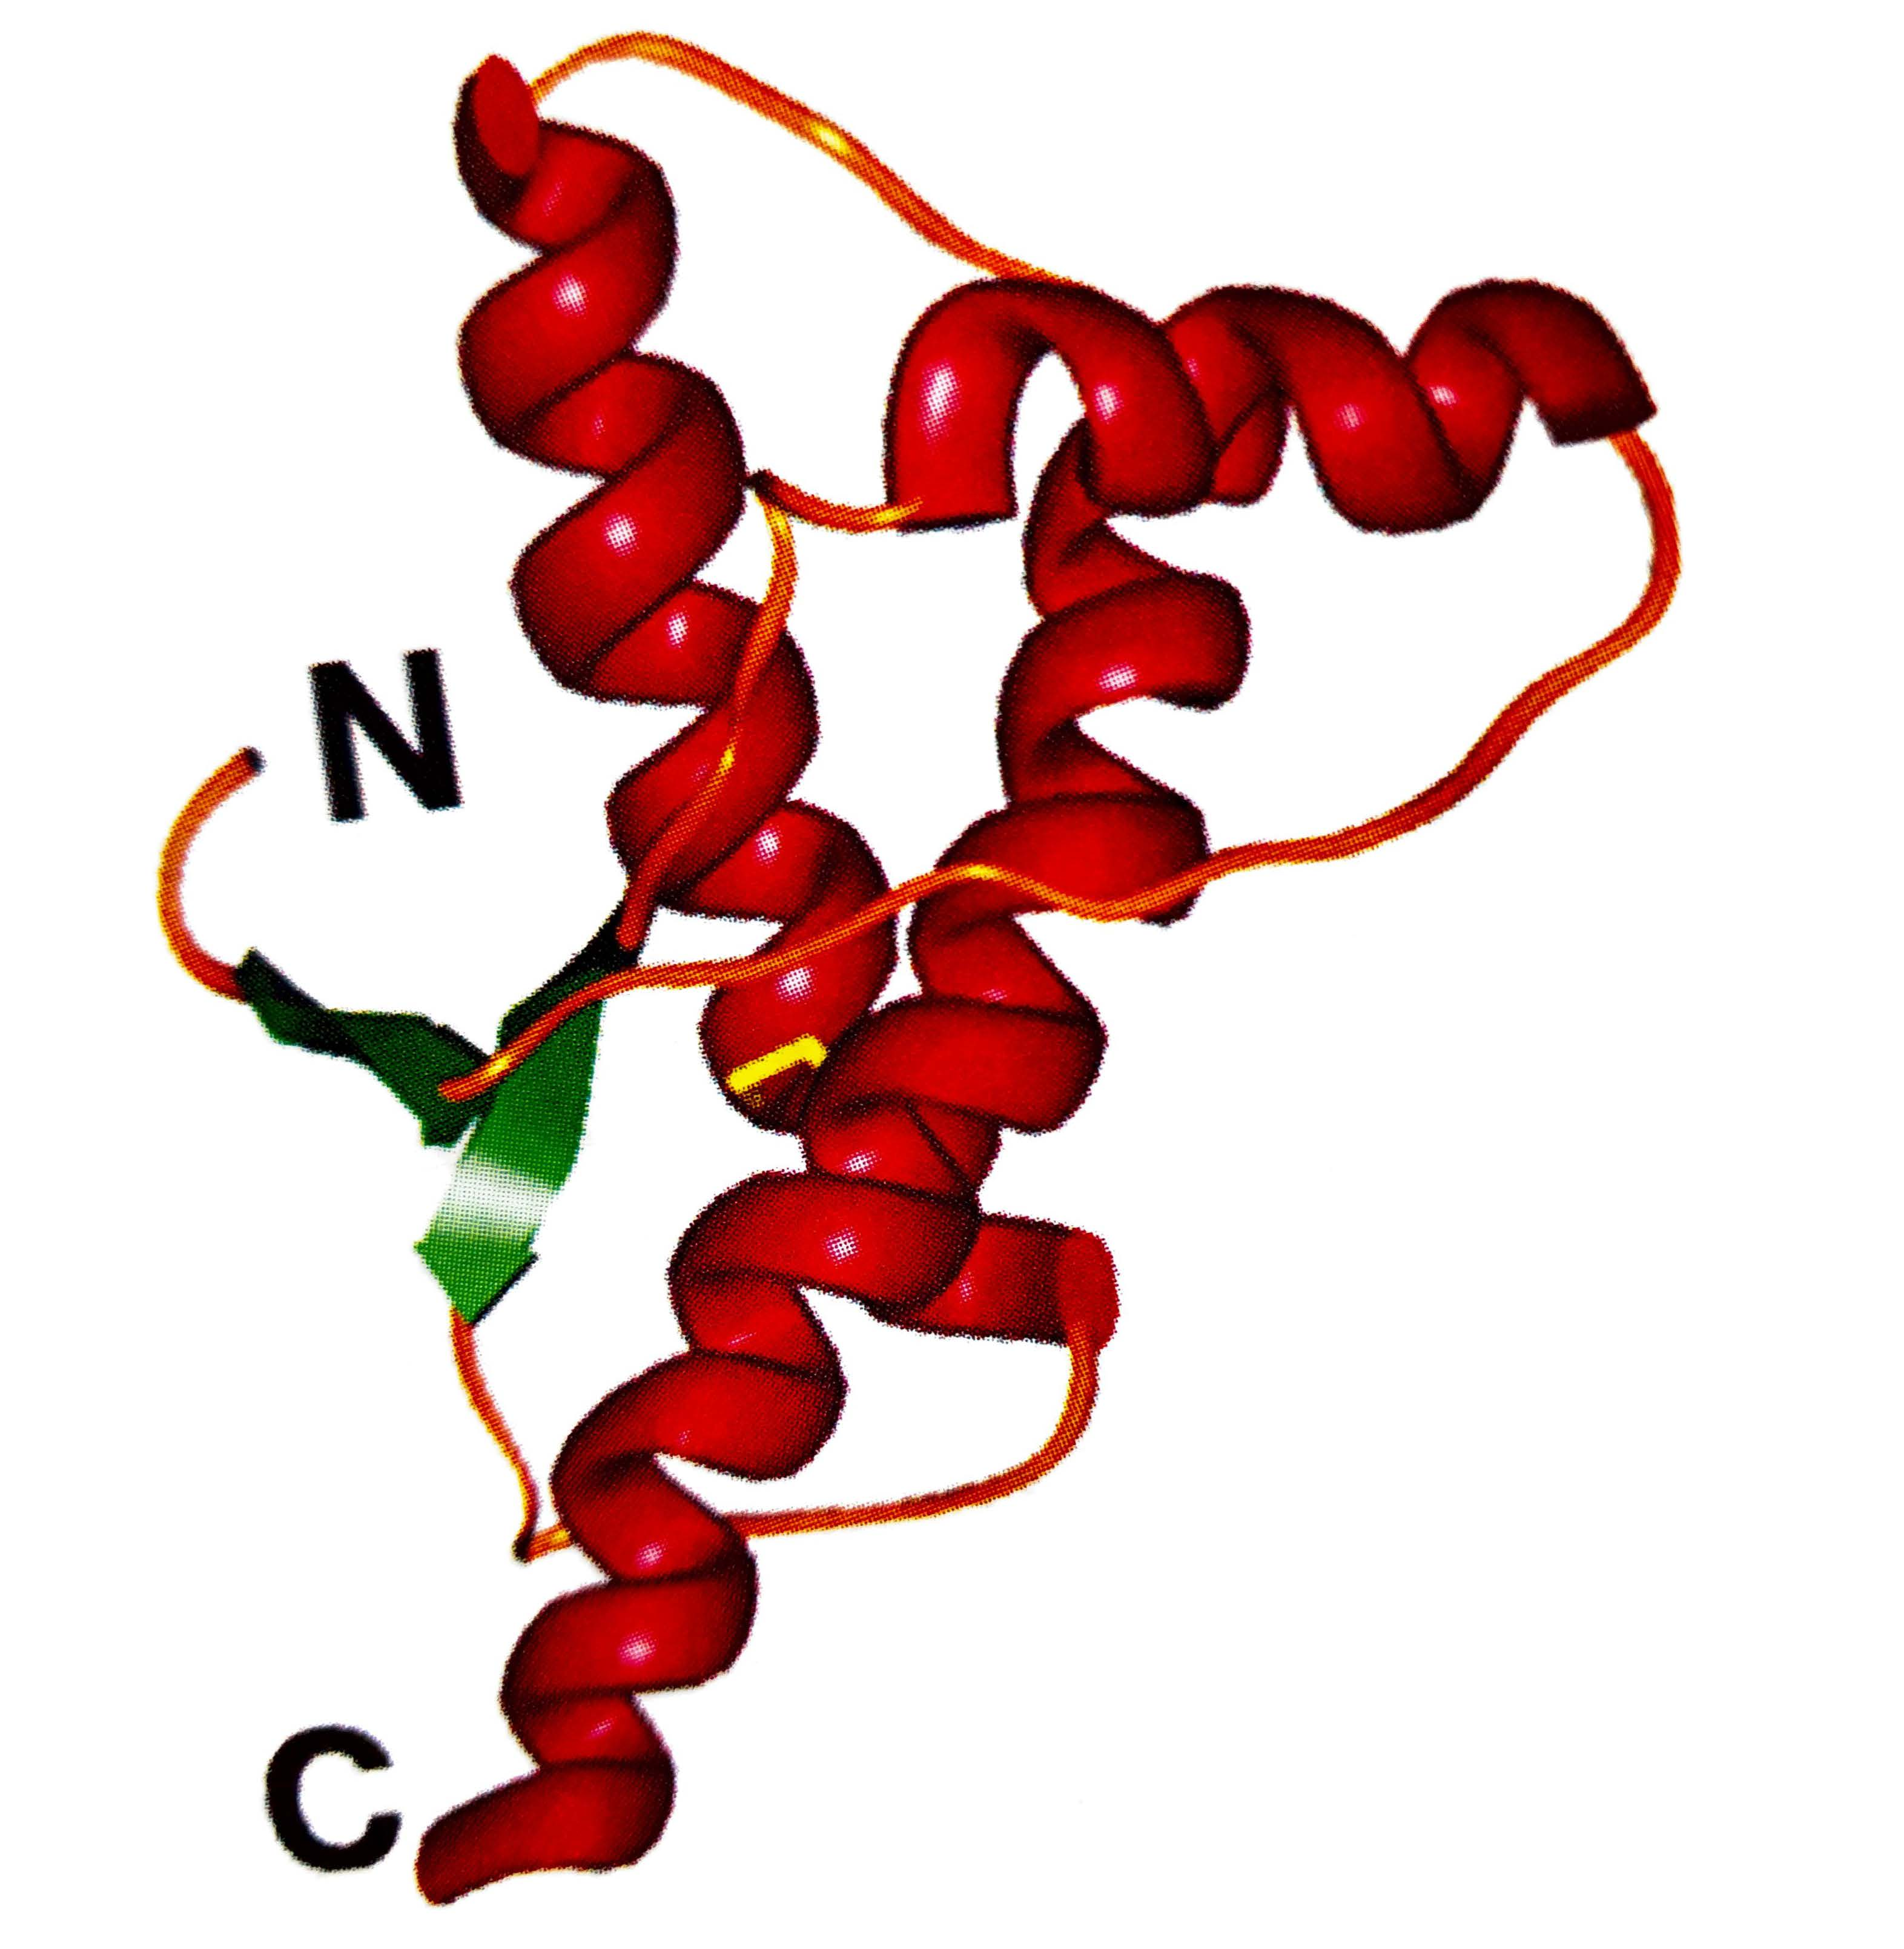
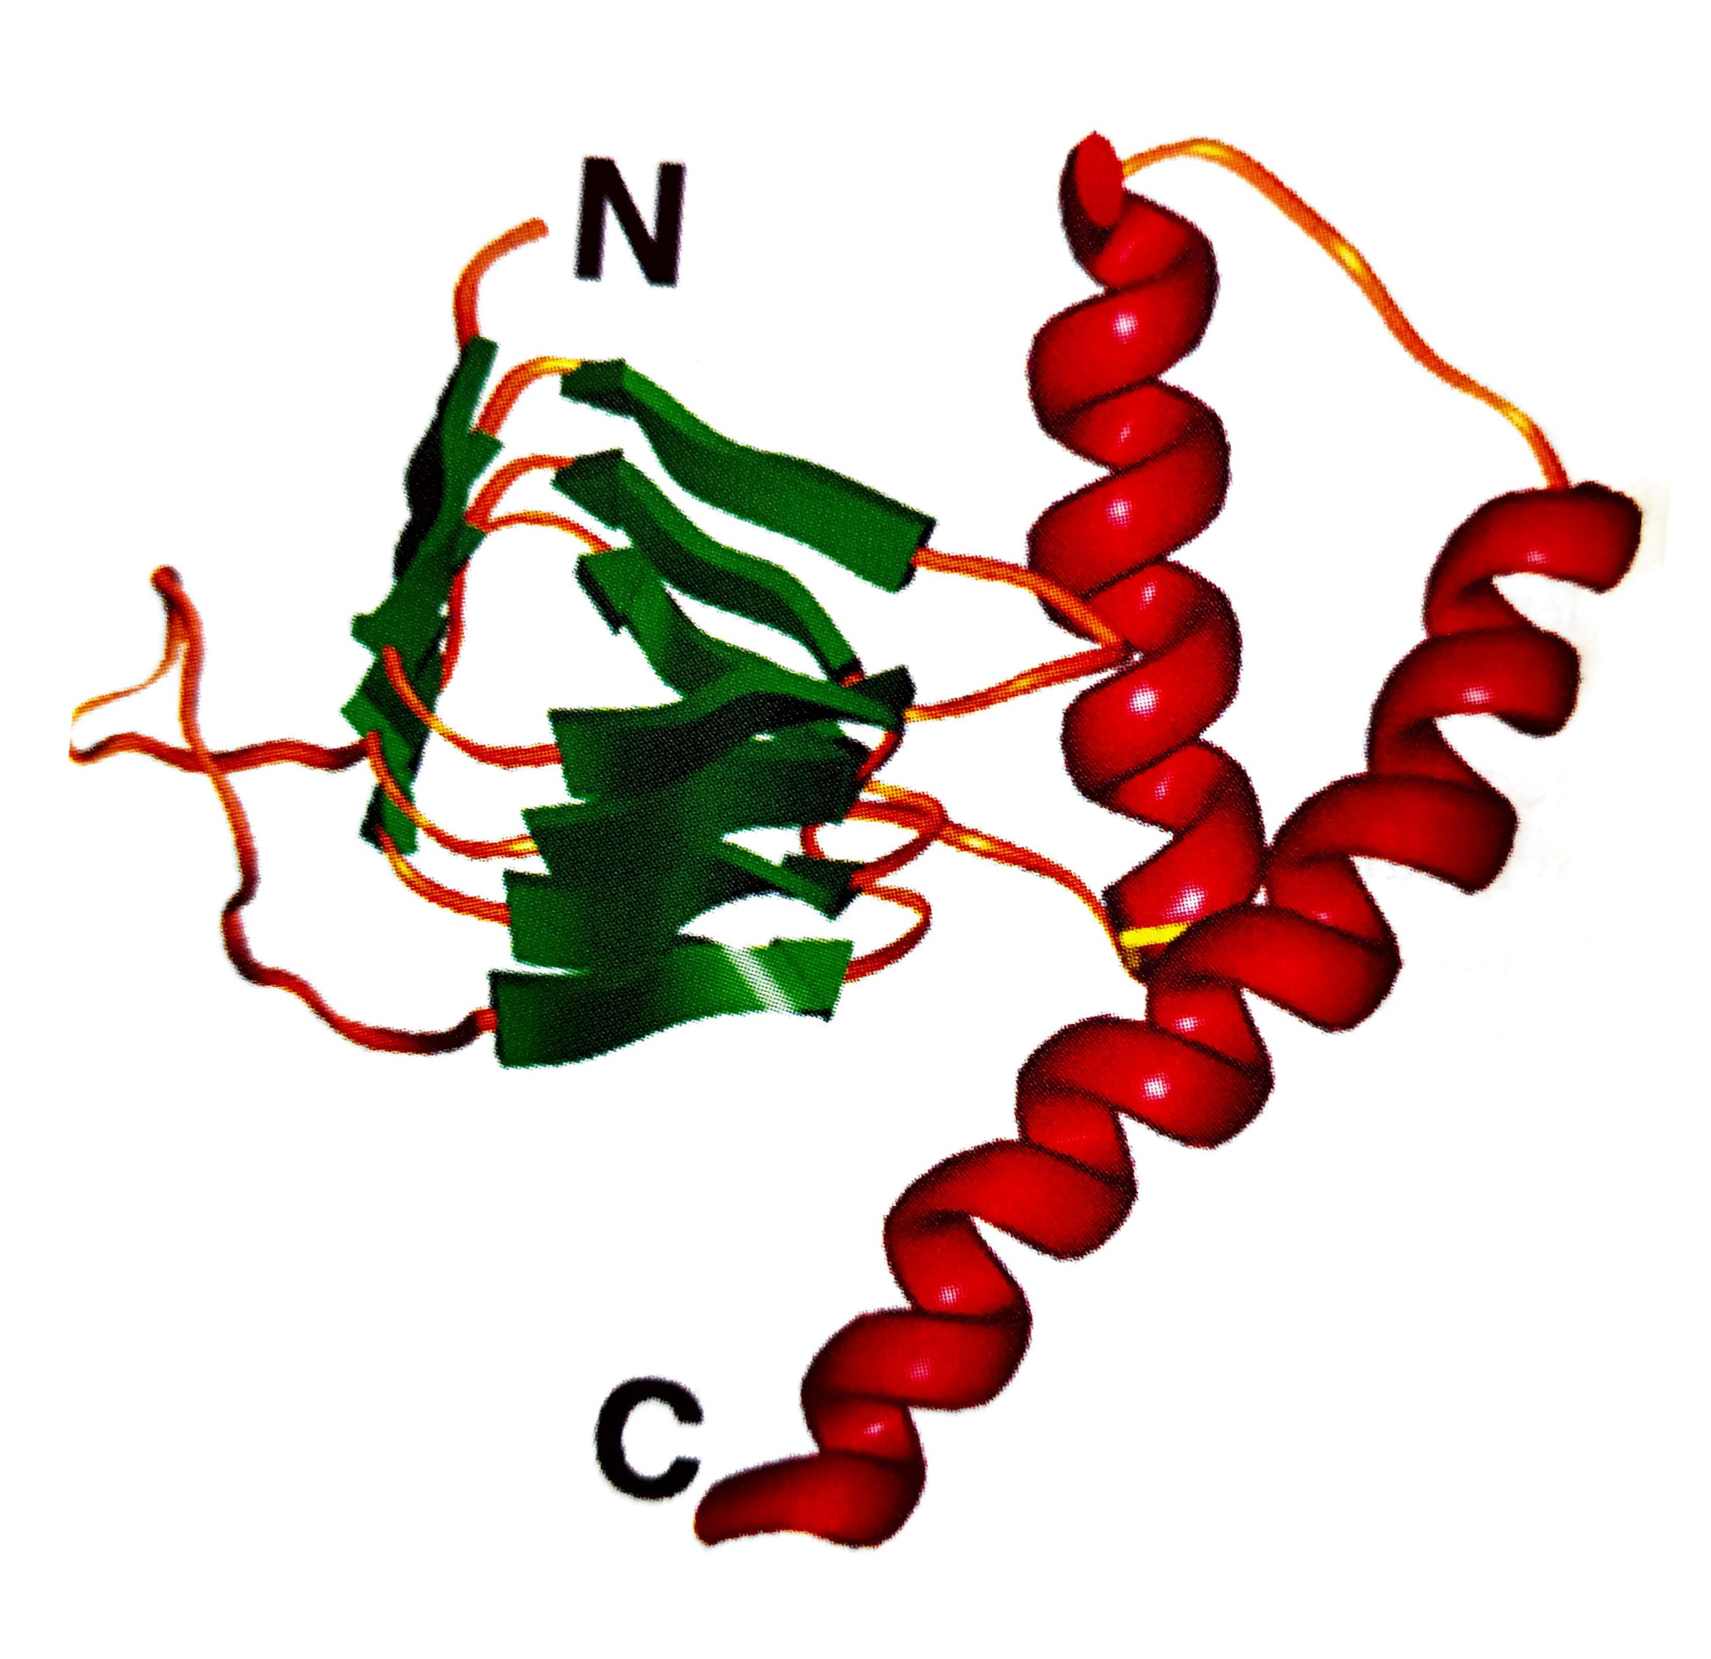
Maladie de la « vache folle »
Conformation « repliée » : cerveau sain
Conformation « allongée » : cerveau malade

Slide 14
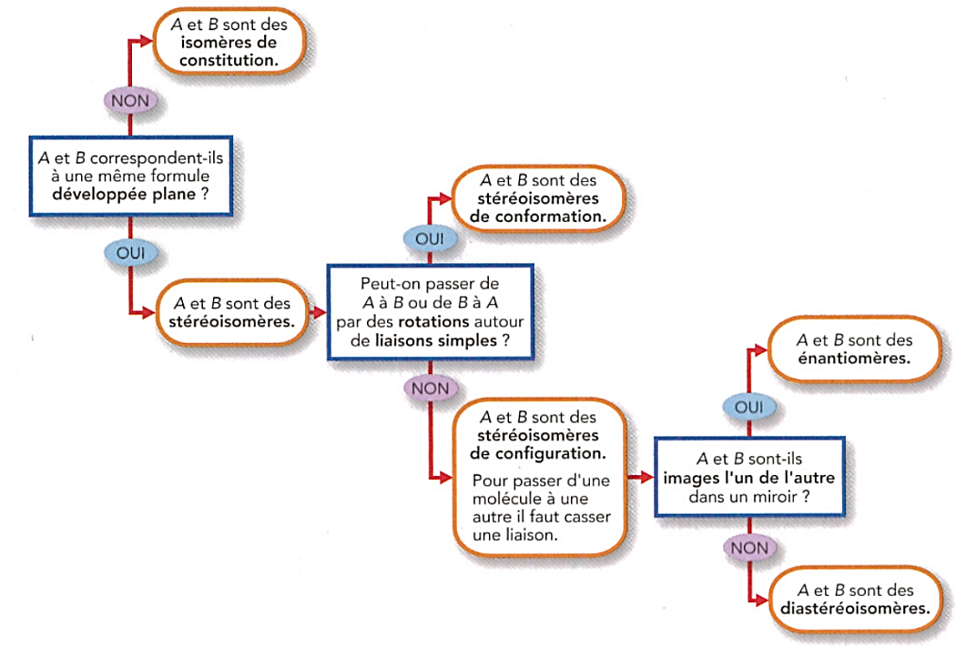
Relations d’isomérie

